Slide 1
TRAFFIC-SIGN RECOGNITION
Gabriel Dorobanțu, Narcis Ioniță

Slide 2
MOTIVAȚIA TEMEI
Industria auto s-a dezvoltat tot mai mult în ultimii ani, astfel că autoturismele au nevoie:
Să pună pe primul loc siguranța oamenilor
Să fie echipate cu sisteme avansate în acest scop
Să permită dezvoltarea de noi tehnologii inteligente
Inteligența artificială va fi în curând prezentă pe toate autovehiculele noi din circulație

Slide 3
ACCIDENTE RUTIERE
RĂNIȚI FATAL
1.3M
1.3m de oameni își pierd viața în accidente rutiere în fiecare an
FACTOR DE RISC
93%
93% din accidente au loc în țări sub-dezvoltate
IMPACT ECONOMIC
3%
3% din PIB-ul unei țări este consumat pentru accidente
* Statistici preluate de la Organizația Mondială a Sănătății

Slide 4
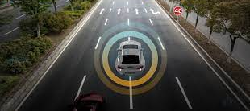
STATE-OF-THE-ART-UL DOMENIULUI
Multe articole descriu că este crucial să nu se considere doar mediul extern atunci când se realizează un sistem de asistență, dar să se considere și mediul interior și să se ia în considerare și șoferul autovehiculului.
Atunci când sistemul integrează șoferul în procesul de decizie, aplicația de TSR poate prezenta informațiile din alte semne de circulație, la care șoferul nu este atât de atent.

Slide 5
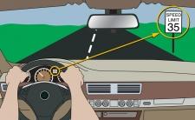
STATE-OF-THE-ART-UL DOMENIULUI
Recent, sistemele de detectare a limitei de viteză au fost incluse în modelele de vârf a mai multor producători auto, dar o soluție de detectare mai generală a semnelor de circulație și integrarea acesteia cu alte sisteme nu s-a materializat.
Sistemele curente de TSR nu utilizează nici informațiile despre șofer, dar nici informațiile despre capabilitatile șoferului pentru a crește performanța. Mai mult de atât, vor trebui realizate studii intense ale interacțiunii mașină-om pentru a prezenta informațiile TSR într-o metodă ce nu va duce la distrugerea șoferului.

Slide 6
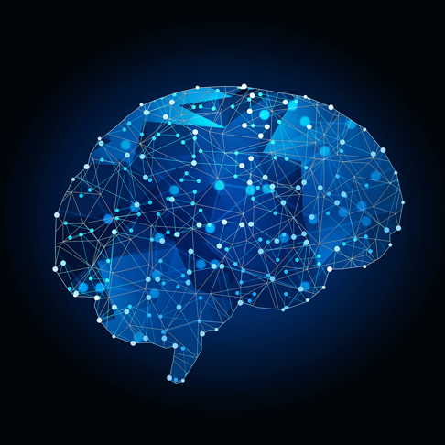
BEYOND-STATE-OF-THE-ART
Implementare folosind deep-learning bazat pe rețele convoluționale și tehnici de prelucrare a imaginilor

Slide 7
BEYOND-STATE-OF-THE-ART
01
02
ACURATEȚE
GENERALIZARE
Se dorește obținerea unei precizii cât mai ridicate a recunoașterii
Recunoașterea va fi efectuată pe clasificări generalizate
03
04
DIFICULTĂȚI
REZULTATE
Semnele de circulație trebuie detectate în diverse condiții
Redarea rezultatelor obținute în mod vizual sub formă de notificare

Slide 8
NOU!
Se pot folosi metode GPGPU, folosind tehnologia de la Nvidia DRIVE pentru a accelera calculele efectuate în detecția semnelor de circulație

Slide 9
ETAPELE CERCETĂRII
În prima etapă, dorim să realizăm un model preliminar funcțional, de detectare și clasificare a semnelor de circulație.
În următoarea etapă, vrem să consolidăm infrastructura aplicației și să aducem îmbunătățiri de performanță.
În ultima etapă, dorim să înlăturăm majoritatea cazurilor excepționale, și să documentăm întregul proces, alături de cazurile speciale întâlnite, pentru a ajuta la dezvoltarea aplicațiilor următorilor cercetători.

Slide 10
SARCINILE ÎN ECHIPĂ
Cercetarea domeniului (algoritmi si optimizare)
Realizarea și prelucrarea seturilor de date de intrare
Implementarea propriu-zisă - antrenare și testare
Consolidarea implementării
Interpretarea măsurătorilor

Slide 11
MULȚUMIM
pentru atenția acordată

